Slide 1
数理统计部分
数理统计是具有广泛应用的一个数学分支.它以概率论为理论基础，根据试验或观察得到的数据，来研究随机现象，对研究对象的客观规律作出种种合理的估计和判断。
数理统计主要内容
第六章 样本及抽样分布
第七章 参数估计
第八章 假设检验

Slide 2
引言 概率论（基础）讨论了如下问题：对随机现象进行研究，在数学上建立概率的公理化体系；引入基本概念、揭示常见各类随机现象的规律，总结为基本的随机模型和分布律，并研究它们的性质及数字特征；对大量随机因素综合影响的结果，以极限定理为内容作了介绍。这样对随机现象的研究，已有了基本的概念、思想方法和工具。但当我们实际动手研究并解决一个实际问题时，会立即遇到下面的问题： （1）这个随机现象可以用什么样的分布律 (分布函数) 来刻画，这种分布的选择合理吗？ （2）所选用的分布的参数是多少？如何估计和确定这些参数？
我们对要研究的这个实际问题往往所知甚少，这样只能求助于观测，合理地取得一些数据，据此作出统计上的推断，回答上述问题，从而着手去解决问题。而这就是数理统计的基本且主要任务。

Slide 3
更准确地说 数理统计的主要内容是：
1. 实验设计和研究，即研究如何更合理、更有效地抽取样本，从而获得观测数据和资料的方法。
2. 统计推断：如何利用一定的数据资料，对所关心的问题，得出尽可能准确的统计结论：
（1）估计——从局部观测资料的统计特征，推断所观测对象的总体特征（包括总体分布与数字特征）；
（2）假设检验——依据抽样数据资料，对总体的某种假设做检验，从而决定对此假设是拒绝还是接受.

Slide 4
例 某钢筋厂日产某型号钢筋10000根，质量检验员每天只抽查50根的强度，于是提出以下问题：
(1) 如何从仅有的50根钢筋的强度数据去估计整批（1000根）钢筋的强度平均值？又如何估计这批钢筋强度偏离平均值的离散程度？
(2)若规定了这种型号钢筋的标准强度，从抽查得的50个强度数据如何判断整批钢筋的平均强度与规定标准有无差异？
----参数估计
----假设检验

Slide 5
概率论与数理统计
第六章 抽样及抽样分布

Slide 6
第六章
样本及抽样分布
§6.1 总体与样本
§6.2 抽样分布

Slide 7
§6.1 随机样本
一、总体
在数理统计中,将试验的全部可能的观察值称为总体，每一个可能观察值称为个体．常以X表示总体.
容 量:总体中所包含的个体的个数;
有限总体:容量为有限的总体;
无限总体:容量为无限的总体
[说明]
(1) 一个总体对应一个随机变量X ;
(2) X 的分布函数与数字特征分别称为总体
的分布函数与数字特征;
(3) 今后将不区分总体和相应的随机变量，
笼统称为总体X.

Slide 8
二、样本与样本值
1.样本 从总体X 中随机地抽取n 个个体X₁, X₂ ,…, X_{n} ,这样取得的 X₁, X₂ ,…, X_{n} 称为来自总体X 的一个样本;
2.样本容量 样本中个体的数目 n ;
3.样本值 X₁, X₂ ,…, X_{n}的一组观察值x₁,x₂,…,x_{n} ;
4.简单随机样本 在总体中抽取样本的目的是为了对总体的分布规律进行各种分析推断,这就要求抽取的样本能够反映总体的特点,为此必须对随机抽取样本的方法提出如下要求：
(1)独立性
要求X₁, X₂ ,…, X_{n} 是相互独立的随机变量;
(2)代表性
要求样本的每个X_{i} (i=1,2,…,n)与总体X具有相同的分布.
满足以上两个条件的样本称为简单随机样本, 简称样本.

Slide 9
[注]
(1) 样本X₁, X₂ ,…, X_{n} 相互独立,且与总体X 同分布;
(2) 样本X₁, X₂ ,…, X_{n} 可看成一个n 维随机向量,记为
(X₁, X₂ ,…, X_{n} ); 样本值记为(x₁,x₂,…,x_{n});
(3) 若总体X具有分布函数F(x),概率密度f(x), 则样本
(X₁, X₂ ,…, X_{n} )的分布函数及概率密度为:
(4) 获得简单随机样本的抽样方法称为简单随机抽样.

Slide 10
§6.2 抽样分布
样本是进行统计推断的依据.但在应用时,往往不是直接使用是样本本身,而是针对不同的问题构造样本的适当函数,利用这些样本的函数进行统计推断.
定义1
设X₁, X₂ ,…, X_{n}是来自总体 X 的一个样本,
g(X₁, X₂ ,…, X_{n})是X₁, X₂ ,…, X_{n}函数,若g 中不含任何未知参数，则称g(X₁, X₂ ,…, X_{n})是一个统计量．
[注]
(1) 统计量是一个随机变量;
(2) (x₁,x₂,…,x_{n})是样本X₁, X₂ ,…, X_{n}的观察值,
则称 g(x₁,x₂,…,x_{n}) 是g(X₁, X₂ ,…, X_{n})的观察值.

Slide 11
例如 总体 ，其中参数 为未知参数，
是 X 的样本，则 , 等均为统计量，
而 ， 等都不是统计量，因为它们含
有未知参数
从统计量的定义可知，统计量是不含任何未知参数的
随机变量．

Slide 12
几个常用的统计量
设X₁, X₂ ,…, X_{n}是来自总体X 的一个样本, (x₁,x₂,…,x_{n})是其观察值.
样本均值
样本方差
样本标准差
样本k阶(原点)矩
样本k阶中心矩

Slide 13
其观察值:
样本均值
样本方差
样本标准差
样本k阶原点矩
样本k阶中心矩

Slide 14
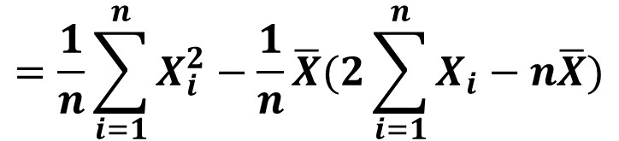
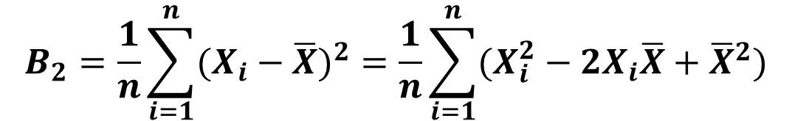
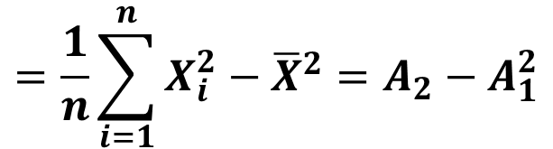
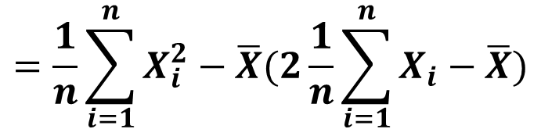
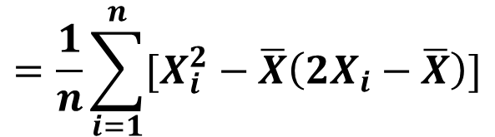
样本2阶中心矩与原点矩的关系
$$B_{2}=\frac{1}{n}\sum_{i=1}^{n}{{(X_{i}−\overline{X})}^{2}}=\frac{1}{n}\sum_{i=1}^{n}{(X_{i}^{2}−2X_{i}\overline{X}+{\overline{X}}^{2})}$$
$$=\frac{1}{n}\sum_{i=1}^{n}{[X_{i}^{2}−\overline{X}\left(2X_{i}−\overline{X}\right)]}$$
$$=\frac{1}{n}\sum_{i=1}^{n}{X_{i}^{2}}−\frac{1}{n}\overline{X}(2\sum_{i=1}^{n}{X_{i}}−n\overline{X})$$
$$=\frac{1}{n}\sum_{i=1}^{n}{X_{i}^{2}}−\overline{X}(2\frac{1}{n}\sum_{i=1}^{n}{X_{i}}−\overline{X})$$
$$=\frac{1}{n}\sum_{i=1}^{n}{X_{i}^{2}}−{\overline{X}}^{2}=A_{2}−A_{1}^{2}$$

Slide 15
例1 从一批钢筋中随机抽取10条，测得其直径（单位：mm） 为: 24.2, 25.4, 24, 24, 25, 25, 24.4, 24.6, 25.2, 25.2.
(1)写出总体、样本、样本值、样本容量；
(2)求样本观测值的均值、方差及二阶原点矩(保留二位).
解 (1)总体为该批钢筋的直径；
样本为X₁, X₂ ,…, X₁₀
样本值:
24.2, 25.4, 24, 24, 25, 25, 24.4, 24.6, 25.2, 25.2.
样本容量: n=10;
(2)样本均值
样本方差
二阶原点矩

Slide 16
样本矩的性质
1)若总体X的k阶矩 存在, 则当 时,
2)
其中为 g 连续函数
抽样分布
统计量是样本的函数, 它是一个随机变量.统计量的分布称为抽样分布.

Slide 17
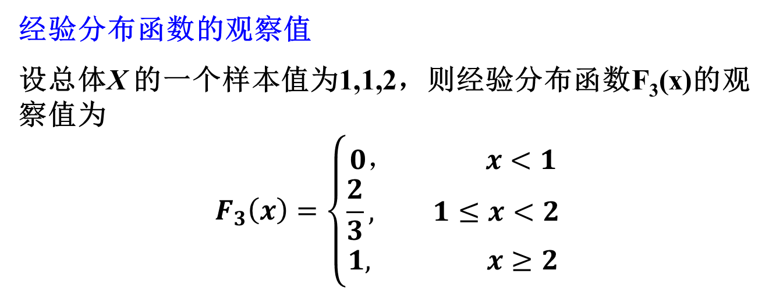
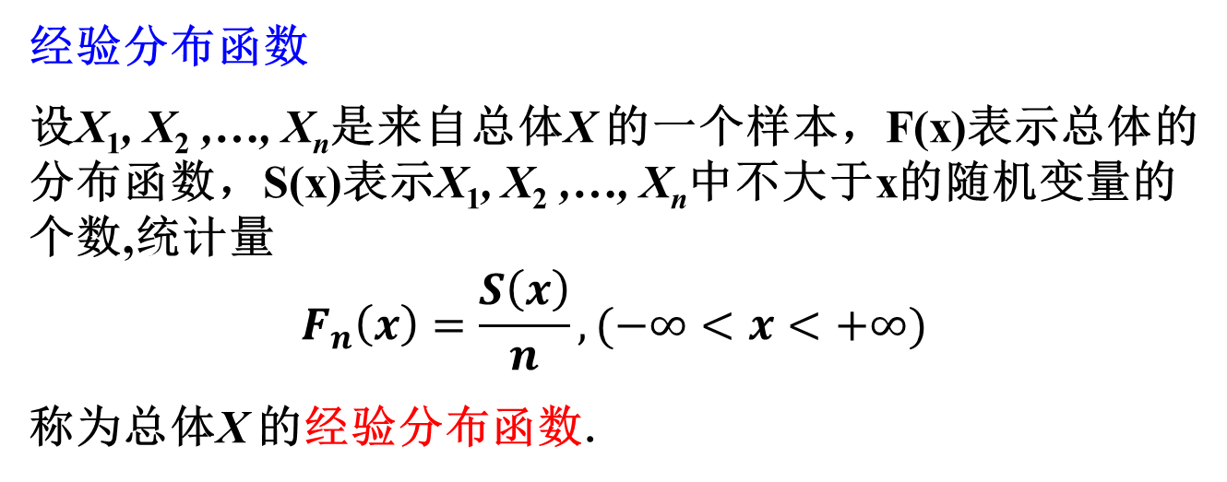
经验分布函数
设X₁, X₂ ,…, X_{n}是来自总体X 的一个样本，F(x)表示总体的分布函数，S(x)表示X₁, X₂ ,…, X_{n}中不大于x的随机变量的个数,统计量
$$F_{n}\left(x\right)=\frac{S\left(x\right)}{n},(−∞<x<+∞)$$
称为总体X 的经验分布函数.
经验分布函数的观察值
设总体X 的一个样本值为1,1,2，则经验分布函数F₃(x)的观察值为
$$F_{3}\left(x\right)=\left\{\begin{aligned}0， x<1 \\ \frac{2}{3}, 1≤x<2 \\ 1, x≥2\end{aligned}\right.$$

Slide 18
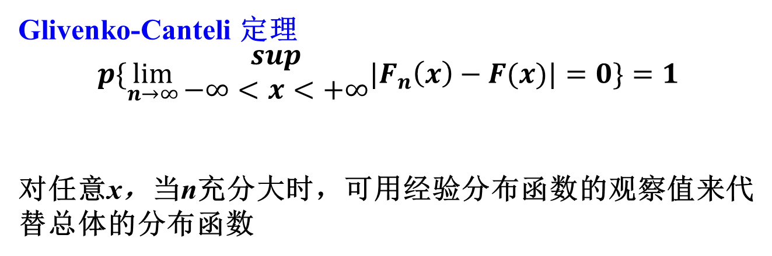
Glivenko-Canteli 定理
$$p\{\lim_{n→∞}{\begin{matrix}sup \\ −∞<x<+∞\end{matrix}|F_{n}\left(x\right)−F(x)|=0\}=1}$$
对任意x，当n充分大时，可用经验分布函数的观察值来代替总体的分布函数

Slide 19
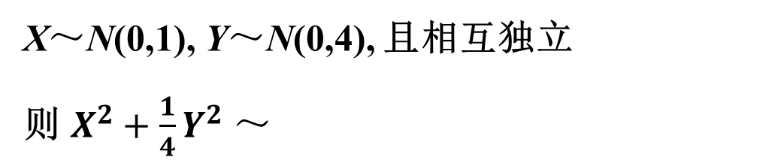

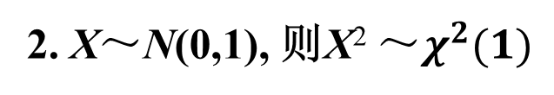
二、常用统计量的分布
(一) 分布
定义：设X₁, X₂ ,…, X_{n}是来自总体 N(0,1)的样本,则称统计量
服从自由度为n的 分布,记为
这里自由度n表示相互独立的随机变量的个数.
注：1. X₁, X₂ ,…, X_{n}独立同分布且 则
$$X_{1}^{2}+X_{2}^{2}+…+X_{n}^{2}\sim χ^{2}(n)$$
2. X～N(0,1), 则X² ～$χ^{2}(1)$
例：
X～N(0,1), Y～N(0,4), 且相互独立
则 $X^{2}+\frac{1}{4}Y^{2}$ ～

Slide 20
f(y)的图形(与n有关):
(1) X~ N(0,1),X²~ Γ(1/2, 2);
(2)
独立
0
y
f(y)的推导:
由已前例知,
而X_{i} ~N(0,1),由定义X_{i} ²~χ ² (1),
即
再由X₁, X₂ ,…, X_{n}的独立性及Γ分布的可加性

Slide 21
Γ函数
Γ分布
X~ Γ(α, β)
分布
结论: 若X~ N(0, 1) , 则 X ²~ Γ(1/2, 2)=χ²(1)

Slide 22
分布
的概率密度为
其中
f(y)
f(y)的图形
(与n有关):
0
y

Slide 23
分布的可加性
设
且 与 相互独立,
则有
分布的数学期望和方差

Slide 24
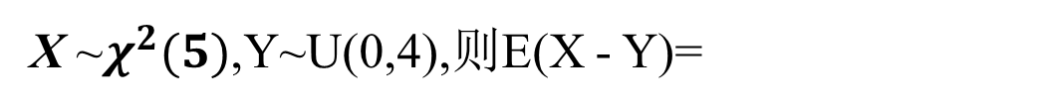
数学期望和方差计算
事实上，因 ，故
因此
例：
X ~$χ^{2}(5)$,Y~U(0,4),则E(X - Y)=
X,Y相互独立D(X - Y)=

Slide 25
分布的分位点
对于给定正数α (0<α<1), 称满足
的点 为分布 的上α分位点.
当n充分大(>45)时,有
α
标准正态分布的上α 分位点

Slide 26
例1 设X₁, X₂ ,…, X₆ 是来自总体X~N(0,1), 又设
Y=(X₁+ X₂ + X₃ ) ² + (X₄ + X₅ + X₆) ²
试求常数C, 使C Y服从χ ²分布.
解 因为X₁+ X₂ + X₃ ~N(0,3), X₄ + X₅ + X₆ ~N(0,3),
所以
且它们相互独立.于是
故应取常数 ，
于是 .

Slide 27
(二) t 分布
设X~N(0,1),Y~χ²(n),且X与Y相互独立,则称随机变量
服从自由度是n的t 分布(Student分布),记作t ~ t(n).
t(n)分布的概率密度函数为:
图
h(t)图形:(关于t =0对称,其形状与n有关)

Slide 28
f (t)
n=∞(正态）
1-α
n=10
α
n=1
0
t
t 分布的分位点:
对给定α (0<α<1), 称满足
的点 为t(n)分布的上α 分位点.
当n>45时,

Slide 29
例2 设X~N(2,1), Y₁, Y₂ ,…, Y₄ 均服从N(0,4) ，且都相互独立，令
试求T的分布, 并确定 t₀ 的值，使
解 因为 X-2~N(0,1), Y_{i} / 2 ~N(0,1), i=1,2,3,4.
故
由
查表得：

Slide 30
(三)F分布
设U~χ²(n₁), V~χ²(n₂),且U 与V相互独立, 则称
服从自由度为(n₁, n₂)的F分布,记为 F~F(n₁,n₂).
F~F(n₁,n₂)分布的概率密度函数为：
若F~F(n₁,n₂), 则 1/F~F(n₂,n₁).

Slide 31
ψ(y)的图形:
α
0
F_{α}(n₁,n₂)
F分布的分位点:
对给定α (0<α<1),称满足
的点F_{α}(n₁,n₂) 为F(n₁,n₂)分布的上α分位点.
(证明见书P142)

Slide 32
（四）正态总体的样本均值与样本方差的分布
设总体X的期望为 μ, 方差为 σ ², X₁, X₂ ,…, X_{n}是来自总体X 的样本,则总有
推导:
=μ

Slide 33
抽样分布定理（定理1、定理2、定理3）
设X₁, X₂ ,…, X_{n}是来自正态总体N(μ, σ ² )的样本,
X, S²分别是样本均值和样本方差,则有
(1)
(2)
(证明见书P145)
(3)
(4)

Slide 34
设X₁, X₂ ,…, X_{n1}与Y₁, Y₂ ,…, Y_{n2}分别是来自正态总体N(μ₁, σ₁² ) 和N(μ₂, σ₂² )的样本,且这两个样本相互独立.
定理4
两个样本的均值和方差分别为 X, Y , S₁², S₂² , 则有
其中

Slide 35
证明
1º 由定理2 知
两者相互独立，由F 分布定义可知
化简后即得1º 。
2º
由
的可加性：
t分布定义
化简后即得2º 。

Slide 36
作业
P148
7

Slide 37
以上列举的几个重要统计量的分布是数理统计中常用的，它们的密度函数形式都较复杂，对于应用者来说，不要求一一推导，但是查表求上α分位点是统计中经常遇到的，必须熟练掌握．
本节中的四个定理是统计推断的理论依据，要逐步熟悉定理的条件与结论．

Slide 38
例1 设总体X~N(0,1), X₁, X₂ ,…, X_{n} 为X的样本,
则
F(1,1)
服从 ? 分布。
例2 已知X~t(n), 求证
例3 设总体X~N(μ, σ²), X, S²分别是容量为n的样本均值与样本方差,则
服从__ ___ 分布;
例：书P147 2, 6, 9

Slide 39
本章小结
样本的性质
1. X₁, X₂ ,…, X_{n}都与总体X同分布；
2. X₁, X₂ ,…, X_{n}相互独立.
常用的统计量

Slide 40
常用分布:
t 分布,
F 分布.
分布,
关于X, S² 的结果:
来自正态总体X~N(μ, σ² ):

Slide 41
数理统计的内容大致分两大类:
(1)数据的收集，包括抽样技术及试验设计的理论和方法的研究，即研究如何队随机现象进行科学的观察和试验，是获得的数据资料及真实又有代表性.
(2)统计推断，即研究如何对已取得的观察之进行整理、分析并做出决策的方法一推断总体的规律性.（我们只讨论统计推断问题）

